Slide 1
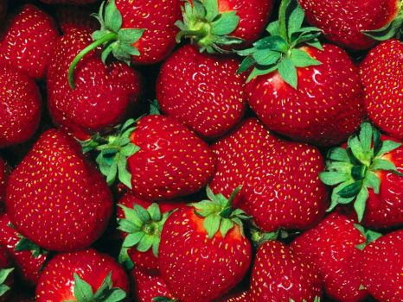
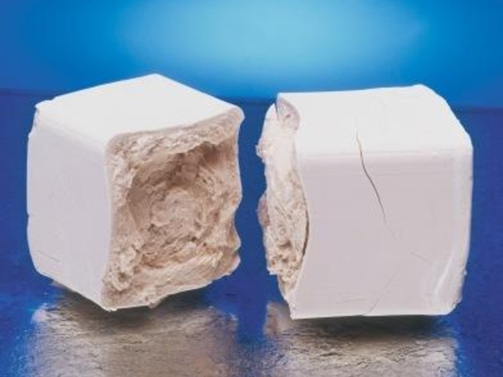
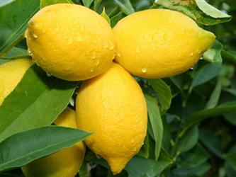
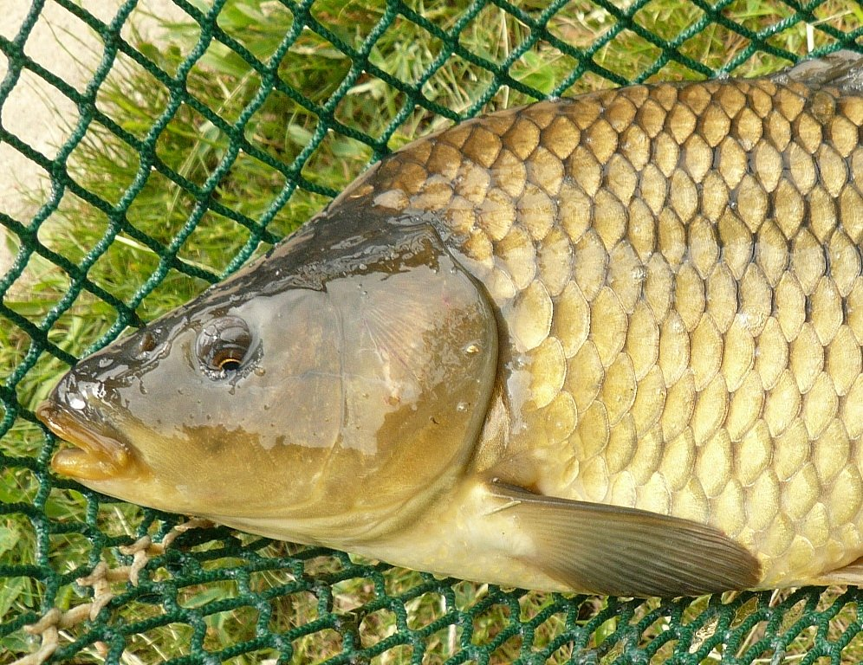
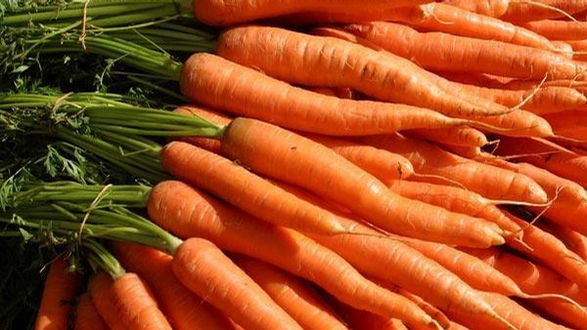
Vitamíny
zpracovala: Růžena Maroušková
pro předmět: didaktika biochemie na PřF UK

Slide 2
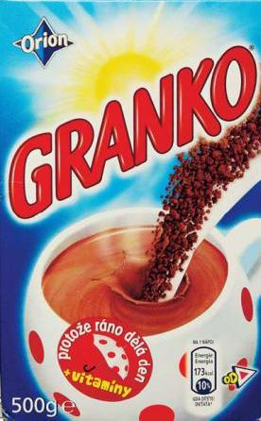
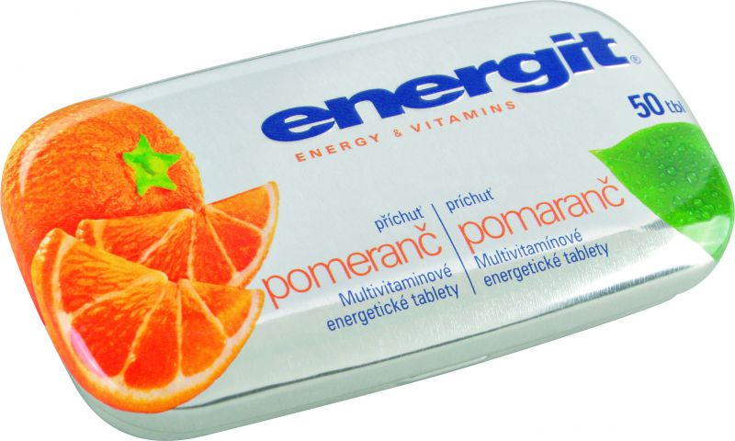
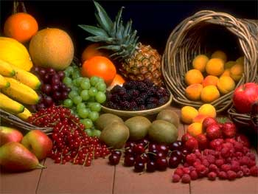
Kde je najdeme?

Slide 3
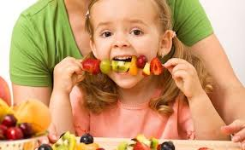
Co jsou vitamíny?
nízkomolekulární organické látky
množství v organismu malé
esenciální látky => příjem potravou
některé se vytváří až v organismu z provitamínů

Slide 4
Jaký je vztah mezi vitamíny a enymy?
Vitamíny často fungují jako koenzymy
koenzym
apoenzym
substrát

Slide 5
Jaký je vztah mezi vitamíny a enzymy?
Vitamíny často fungují jako koenzymy
apoenzym + koenzym
substrát

Slide 6
Jaký je vztah mezi vitamíny a enzymy?
Vitamíny často fungují jako koenzymy

Slide 7
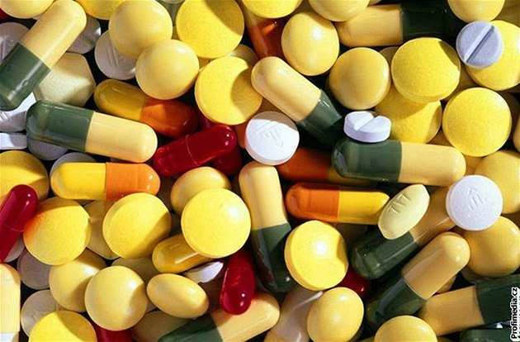
Málo i hodně vitamínů škodí
avitaminóza – naprostý nedostatek vitamínu
hypovitaminóza – částečný nedostatek vitamínu
hypervitaminóza – přílišné množství vitamínu v těle

Slide 8
Rozdělení vitamínů
vitamíny rozpustné v tucích:
A, D, E, K
Vitamíny rozpustné ve vodě:
B-komplex, C

Slide 9
Vitamíny
rozpustné
v tucích
(lipofilní)

Slide 10
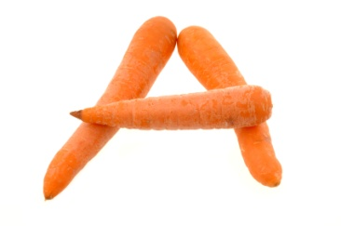
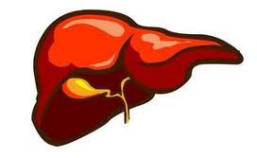
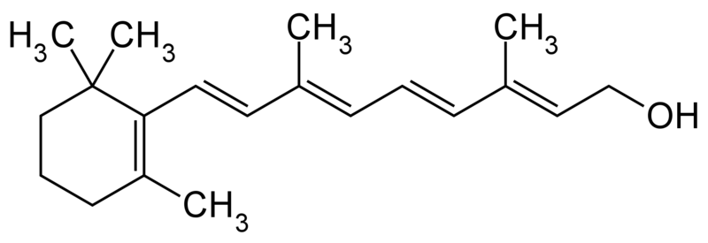
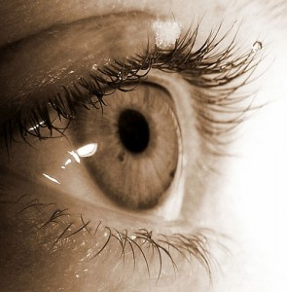
lipofilní
vitamín A (retinol)
provitamín: β-karoten
zdroj: červená a oranžová barviva
viz obrázky
význam: důl. pro náš zrak, zdravý vzhled pokožky, růst, prevence proti rakovině,
nedostatek: šeroslepost, šupinatá pokožka
!nadbytek: nevolnost, závratě

Slide 11
vitamín A a β-karoten
vitamín A

Slide 12
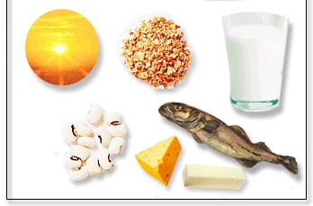
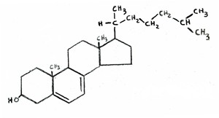
lipofilní
vitamín D (kalciferol)
stuktura: základem je steroid
zdroj: rybí tuk, vejce, játra, mléko, ,,UV-záření“
význam: ukládání vápníku, fosforu => vývoj kostí
nedostatek: poruchy kostí, křivice nadbytek: vzn. zvápenatělých ložisek v ledvinách…

Slide 13
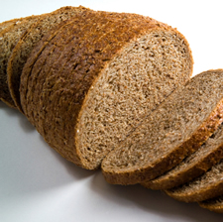
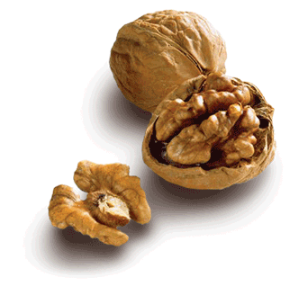
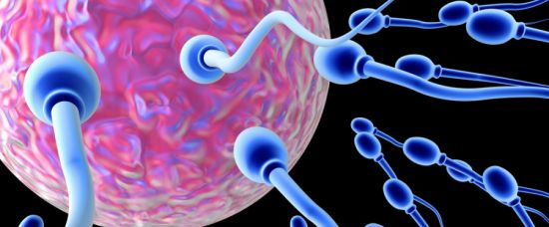
lipofilní
vitamín E (tokoferol)
zdroj: listy salátů, ořechy, rostlinné oleje, obilné klíčky
význam: antioxidant
nedostatek: neplodnost,
ochablost svalstva, křeče, stárnutí kůže

Slide 14
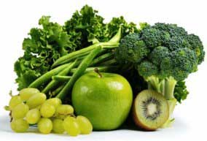
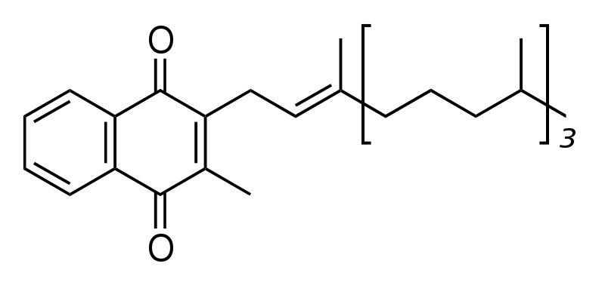
lipofilní
vitamín K (fylochinon)
zdroj: zelené části rostlin, sójový a olivový olej
význam: pro správnou srážlivost krve
nedostatek: krvácení do tkání
špatné hojení ran

Slide 15
Vtípek na odlehčenou
Jak víte, že je mrkev dobrá pro oči?
Už jste někdy viděli králíka s brýlemi?

Slide 16
(pexeso)

Slide 17
Vitamíny
rozpustné
ve vodě
(hydrofilní)

Slide 18
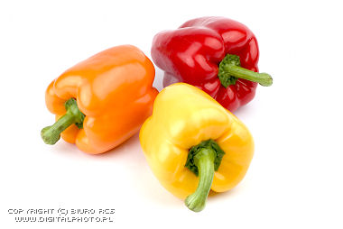
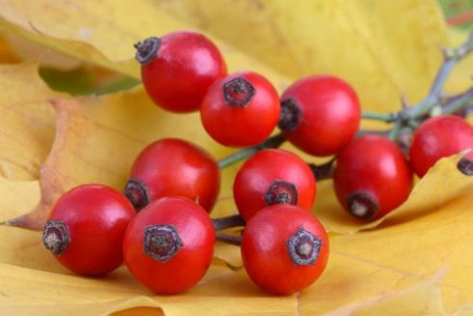
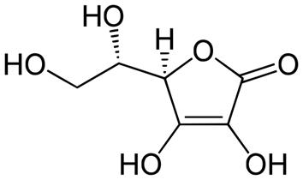
hydrofilní
vitamín C (kys. askorbová)
zdroj:
význam: zvýšení imunity, důl. pro tvorbu kolagenu
nedostatek: únava, krvácení dásní, kurděje
kurděje postihovali námořníky

Slide 19
hydrofilní
B-komplex
= vitamíny B₁, B₂, B₃,B₅, B₆, B₁₂ ....
zdroj: kvasnice, maso, sýry, luštěniny, ořechy, vejce
význam: správný metabolismus, posilují nervy

Slide 20
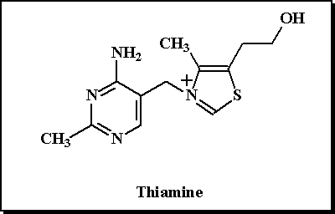
hydrofilní
vitamín B₁ (thiamin)
význam: vliv na metabolismus sacharidů, funkci nervů
nedostatek: únava, deprese, otoky
onemocnění beri-beri
káva a čaj snižují koncentraci B₁ v krvi

Slide 21
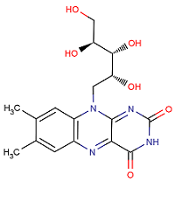
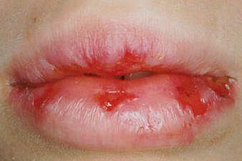
hydrofilní
vitamín B₂ (riboflavin)
význam: metabolismus sacharidů, tuků,bílkovin
nedostatek: praskání ústních koutků, záněty kůže, zraková únava
potřeba zejména při cukrovce, léčbě antibiotiky

Slide 22
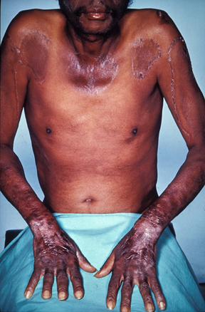
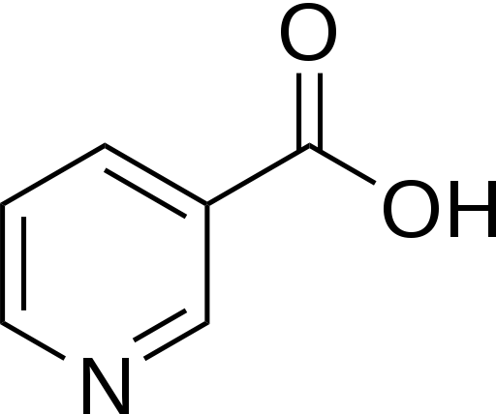
hydrofilní
vitamín B₃ (vit. PP; niacin)
také ozn. jako kyselina nikotinová
význam: celkový metabolismus, rozšiřuje cévy
více ho potřebuje ten, kdo: pije alkohol, jí sladkosti
nedostatek: nespavost, nechutenství, křeče nemoc pelagra

Slide 23
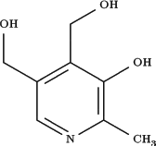
hydrofilní
vitamín B₆ (pyridoxin)
význam: vliv na metabolismus AMK
nedostatek: poruchy kůže, slabost, poruchy nerstva, zapomětlivost

Slide 24
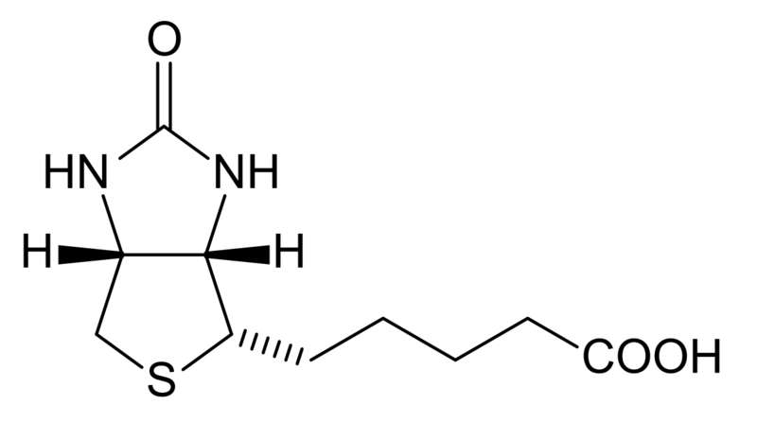
hydrofilní
Biotin (vit. H,vit. B₇)
zdroj: játra, houby
význam: metabolismus AMK, mastných kyselin
nedostatek: nervové poruchy, poruchy kůže

Slide 25
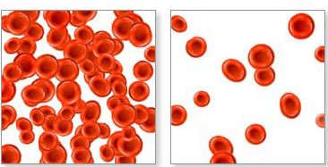
hydrofilní
vitamín B₁₂ (kobalamin)
struktura: složitá, obs. kobalt
význam: pro dělení buněk, paměť, koncentraci, ovlivňuje krvetvorbu
nedostatek: anémie
normální stav X anémie

Slide 26
Jídelníček – kde které vitamíny?
Polévka špenátová, nápoj
Hovězí maso vařené, koprová omáčka, houskové knedlíky
Vepřové žebírko přírodní, opečené brambory, přízdoba
Švej-ču-žou z drůbežího masa (zelí, papriky, chilli), dušená rýže

Slide 27
Děkuji za pozornost ☺

